Slide 1
FİREWALL TOPOLOJİLERİ

Slide 2
Ağ Güvenliği
Bilgisayar ve İnternetin, sosyal hayattın vazgeçilmez bir parçası olmasından dolayı bilgisayarların ve ağların güvenliği ve internet üzerinden ( ağlar üzerinden taşınan verilerin ) taşınan verilere karşı saldırılar e onların güvenliği son derece önemli bir konu haline gelmiştir.
Bu yöndeki çalışmalar 2 yönde devam etmektedir.
      A-Bilgi güvenliği
      B-Ağ Güvenliği
Bunun için güvenlik seviyeleri;
1-Kayıt alanı düzeyi koruma
2-Veri kaydı düzeyinde koruma
3-Uygulama programı düzeyinde koruma
4-Bilgisayara bağlanmayı sorgulama
5-Ağ kaynaklarını hizmet türleri açısından koruma
6-Ağa girişi sorgulayarak koruma
1 ve 2 en sıkı korumadır, Şifreleme ve anahtar üretme algoroitmaları üzerinde çalışılr.
3 ve 4 uygulama programına ve bilgisayara giriş denetimini yapar.
5 ve 6 ise ağa dışarıdan bağlanmayı ve ağ üzerindeki servislerden yararlanmayı denetler. Bu işlemler firewaller tarafından sağlanır.

Slide 3
FİREWALL NEDİR?
Firewall özel ağ ile Internet arasına konan ve istenmeyen erişimleri engelleyen bir sistemdir;
Ağ güvenliğinin sağlanması ve erişim hakları düzenlenmesi için çok önemli bir yoldur.
Herhangi bir noktası kamuya açık bir şebekeye bağlı olan bir ağın güvenliğinin sağlanması için ağın giriş çıkış noktasına güvenlik duvarı (firewall) koyulması gerekir. Böylece ağa olan erişimler denetlenebilir, ağın iç yapısı dış gözlerden gizlenebilir.

Slide 4
Firewall ağ yöneticisine tüm ağa olan erişimlerin bir noktadan denetlenmesi olanağını sağlar. Böylece dışarıdan gelebilecek saldırılar önlenebildiği gibi aynı zamanda sistemin işleyişi ile ilgili bilgilerin elde edilmesinde de kullanılır.
Firewall, hem yazılımla hem de donanımla yada donanımla yazılımın entegrasyonu şeklinde gerçekleştirilebilir.
Firewall’un akan trafiği anlamlı kurallar doğrultusunda incelemesi ve kurallara uygun verilerin diğer tarafa geçişini sağlaması gerekir.

Slide 5
Firewall kurulurken dikkat edilmesi ve göz önüne alınması gereken bazı noktalar vardır.
Bunlardan en önemlisi güvenlik duvarının belirli bir stratejiye göre hazırlanmasıdır; kurulmadan önce ne tür bilgilerin korunacağı, ne derecede bir güvenlik uygulanacağı ve kullanılacak güvenlik algoritmaları önceden belirlenmelidir.
Bunların hepsi güvenlik politikası olarak önceden belirlenmiş olmalıdır.

Slide 6
Firewall Türleri
Teorik olarak 2 tür firewall mevcuttur. Bunlar;
- Ağ katmanı firewalları
- Uygulama katmanı firewalları

Slide 7
Ağ Katmanı Firewalları
Firewall oluşturmanın en kolay yoludur. IP paketlerinin başlık alanı içindeki bilgilere bakılarak istenmeyen paketler karşı tarafa geçirilmez. Bu amaçla bir kurallar tablosu oluşturulur. Bu tabloda belirtilen kurallara uymayan paketler karşı tarafa geçirilmeyip süzülür. Bu tür firewall oluşturmanın en kolay yolu konfigüre edilebilir bir yönlendirici (router) kullanmaktır.
IP başlığındaki kaynak adres, hedef adres ve port numarası bilgilerine bakılarak gelen veri analiz edilir ve ona göre geçirilir veya atılır; veya göndericiye bir mesaj gönderilir.

Slide 8
statik paket filtreleme teknolojisidir
Bu mimari halen Linux IPChains gibi bazı Firewall sistemlerinde kullanılan eski bir mimaridir. Gelen ve giden paketleri sadece geldiği yer ,erişmek istediği port numarası, protokolü gibi değerleri ile inceler ve bu değerlerden paketin erişimine izin olup olmadığının saptamasını yapar.
Örneğin bir http isteği geldiğinde, erişmek isteği portun 80, protokolün TCP ve geldiği yerin 1.2.3.4 IP'si olduğunu görür ve içerideki sunucuya ulaşmasına izin verilmişse, bu paketin içerideki sunucuya gitmesine izin verir. Basit bir mimaridir.
En büyük zayıflığı paketleri ilk gönderen sistemi yani oturumu ilk başlatan sistemi saptayamıyor olmasıdır. Bu durum ciddi riskler oluşturmaktadır, kaynak portu taramaları ve bağlantıları bu risklere örnektir.
Bir örnek olarak; ağdaki bir çalışanın FTP portundan iletişim kurabilmesi için izin verilmiştir. Oturumun işleyişi ise önce çalışanın 21/TCP portunu hedef port olarak belirleyerek bir sisteme dosya isteği göndermesi ile başlar. Hedef sistem, kaynak portu 20/TCP olan paketler ile çalışana dosya transferi yapar. Böyle bir durumda saldırgan ağa kaynak portu 20/TCP olan bir paket gönderdiğinde Firewall sistemi bu paketi görecek ve “içeriden bu pakete istek gelmeseydi bu paket gönderilmezdi” mantığına dayanacak ve paketin içeriye girmesine izin verecektir.

Slide 9
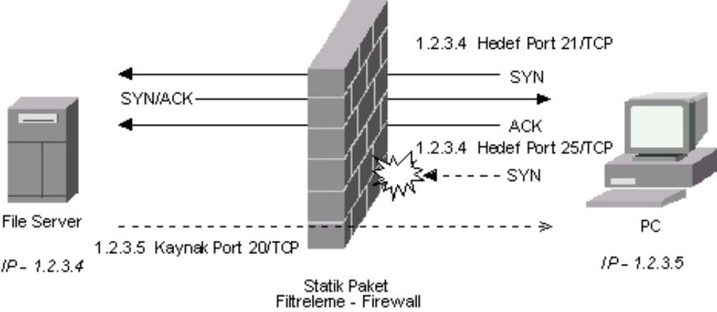
Şekilde statik paket filtrelemenin nasıl olduğu görülmektedir.
PC, 1.2.3.4 IP'li dosya sunucusunun 21/TCP portuna bağlanırken Firewall izin veriyor. Ancak 25/TCP portuna bağlanmak istediğinde Firewall izin vermiyor.
Dosya sunucusu ise isterse kaynak portunu 20/TCP yaparak PC'ye istediği porttan ulaşabilir. Çünkü Firewall PC'nin bir isteğinin karşılığında bu paketlerin gönderildiğini düşünür.
Bu son durum, saldırgana; kaynak portunu 20/TCP yaparak, içerideki herhangibir bilgisayarın herhangibir portuna erişme imkanı verir. Çünkü Firewall 20/TCP’nin ağdan gelmiş bir isteğe FTP sunucusunun cevabı olduğunu zannetmektedir.
Zaaf: statik paket filtreleme tekniğinin, oturumu ilk başlatan sistemi saptayamıyor olmasıdır.
Firewall'un paketin hedef portuna bakmaması sebebiyle saldırgan kaynak portu 20/TCP olan paketlerle içerideki herhangi bir sistemin örneğin 139/TCP portuna ulaşabilecektir. Böylece Firewall üzerindeki erişim kontrol listeleri etkisiz kalacaktır.

Slide 10
Dinamik paket filtreleme teknolojisidir
(Stateful İnspection)
Statik paket filtreleme tekniğinin bu zaafına karşılık, oturumun baştan sona takip edilmesi , kimin ne istediği ve kimin ne gönderdiği bir tabloda tutulacak ve karşılaştırılacak bir sistem yaratılmıştır ; dinamik paket filtreleme sistemi.
Dinamik paket filtrelemeli Firewall'ların,klasik paket filtrelemenin yanısıra oturumu takip etme özelliği de vardır.
Checkpoint firmasının ürettiği bu teknoloji yine bu firmanın tescilli markası olan Stateful Inspection ismiyle anılmaktadır. Günümüz Firewall sistemleri genelde bu sistem ile çalışmaktadırlar.
Temel olarak TCP oturumları bir başı , ortası ve sonu olan oturumlardır. Hiçbir oturum başından veya ortasından kurulamaz. Bu durumda Firewall'lar kuralları sadece SYN flag'ıyla gönderilen paketlere (nereden gönderildiği önemli değil) uygular ve geriye kalan paketler oturumun tutulduğu tabloya bakılarak takip edilir. Böylece örneğin FIN veya SYN/ACK flag'lı paketlerin bir oturumun devamı olmadığından geçişi engellenebilir. Oturumun SYN flag'lı paketler ile başlayacağını düşünerek tasarlanan bu sistemin kuralları bu paketlere uygulaması oldukça mantıklı ve güvenlidir. Ayrıca TCP için olan bu oturum izleme işlemi ICMP ve UDP paketlerine de uygulanabilir.
Ancak bu teknolojinin zayıflıkları da vardır, paketlerin içeriğini kontrol etmemeleri bu zayıflıklarının başlıca sebebidir, ayrıca FTP protokolünün proxy özelliğini desteklemesi ve bunun kötüye kullanım oranın oldukça fazla olması Stateful Firewall sistemlerinin en büyük dezavantajlarındandır.

Slide 11
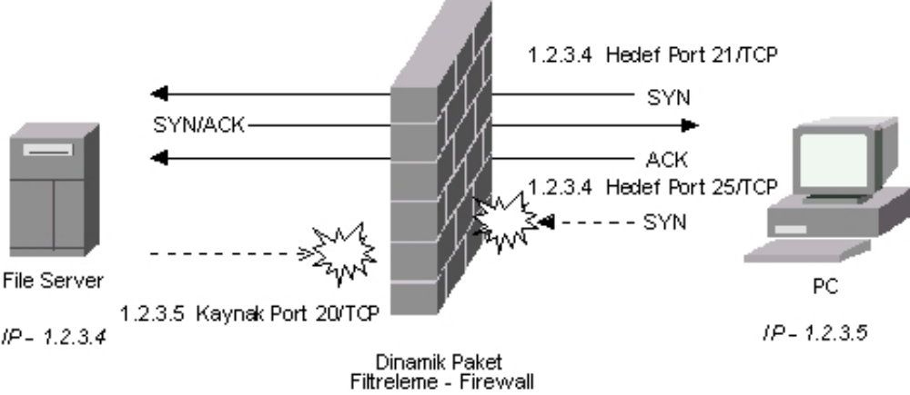
şekilde ise dinamik paket filtreleme sisteminin nasıl işlediği görülmektedir. PC'nin isteklerinde sonuç değişmezken dosya sunucusunun kaynak portu 20/TCP olan paketi ise engellenmektedir.
Niye? Çünkü eğer server syn paketi ile oturum kurmaisteğinde bulunmamışsa 20/TCP Firewall tarafından engellenebilir.

Slide 12
Uygulama Katmanı Firewalları
Uygulama katmanı firewalları en sıkı koruma yapan firewall tekniğidir. Bu yöntemde ağın güvenliği için arada vekil (proxy) sistem kullanılır ( Bu işlem, güçlü bir iş istasyonu üzerine yüklenen yazılımla gerçekleştirilebilir.)
Proxy mimarisini destekleyen Firewall'larda oturum başlatan ve hedef arasında gerçekleşmez. Oturum açmak isteyen taraf isteği Firewall'a gönderir ve Firewall bu paketi hedefe ulaştırır, hedeften cevap yine Firewall'a gelir ve Firewall tarafından oturumu açmak isteyen tarafa iletilir. Oturum açıldıktan sonrada aynı şekilde devam eder. Böylece 2 sistem arası tamamen yalıtılır ve Firewall paketlerin gerek içeriklerine, gerek hedef ve kaynak portlarına gerekse de gönderenin IP adresine müdahale edebilir.
Paketlerin içeriğini kontrol edebilme Proxy Firewall'ların en büyük artılarındandır.
Proxy, bir bağlantı uygulamasında araya giren ve bağlantıyı istemci (client) için kendisi gerçekleştiren bir servistir. Böylece aynı istekler bir defaya indirgenerek bağlantı sayısı azaltılmış ve band genişliğinin daha etkin kullanılması sağlanmış olur.
Yetersiz olduğu noktalara gelince araya girmesi ve paketleri kendisinin iletmesinin doğal sonucu olan yavaşlık ortaya çıkmaktadır. Ciddi bir yavaşlık olmamasına rağmen artan bağlantı sayısı ve yoğun ağlardaki veri trafiği hızı olumsuz yönde etkilemektedir.

Slide 13
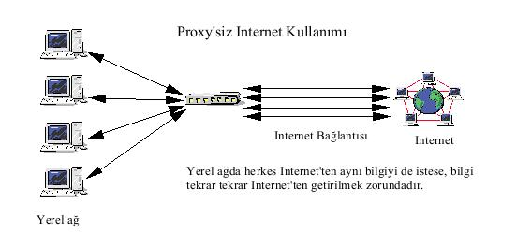

Slide 14
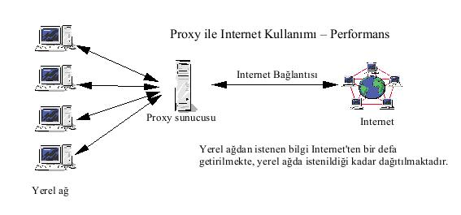

Slide 15
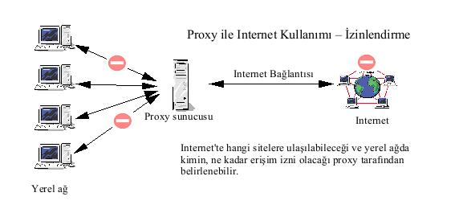

Slide 16
Ağ Katmanı ve Uygulama Katmanı Firewallarının Karşılaştırılması
Ağ katmanı firewallarında kuralları aşmak uygulama katmanı firewallarına göre kuralları aşmaktan kolaydır.
Uygulama katmanı firewallarında; ağ katmanı firewallarına göre daha iyi kayıtlama (log) ve etkinlik raporları tutmak mümkündür.
Uygulama katmanı firewallarında sunucu makine işlemlerle ilgilendiği için saldırılara açık haldedir.
Ağ katmanı firewalları daha kolay konfigüre edilir. Uygulama katmanı firewallarında ise ağ yöneticisine büyük bir sorumluluk düşer; gerekli olan konfigürasyonu kendisi yapmalıdır.

Slide 17
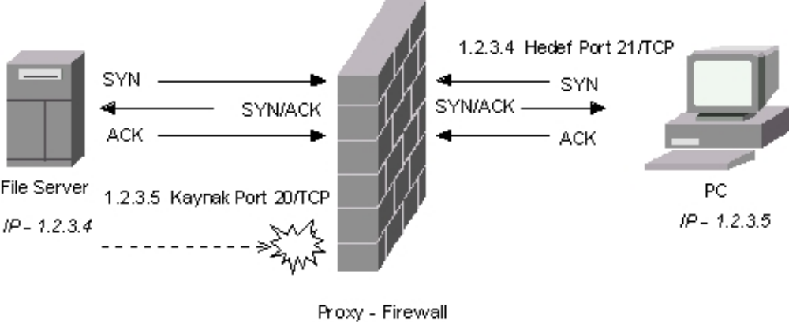
Şekilde, proxy mimarisinin işleyişi görülmektedir. PC'nin istekleri Firewall'a gelmekte ve Firewall üzerinden dosya sunucusuna ulaşmaktadır, cevaplar ise yine Firewall üzerinden PC'ye ulaşmaktadır.
Kaynak portu 20/TCP olan paketler için yine engelleme söz konusudur.

Slide 19
FİREWALL TOPOLOJİLERİ
Bir firewall değişik yollar ile kurulabilmektedir. İhtiyaçlara bağlı olarak küçük bir network yada kişisel bir bilgisayar için yeterli korumayı sağlayan basit bir firewall de kullanılabilir;
yada daha fazla koruma ve güvenlik sağlayan daha komplike bir firewall seçilebilir.

Slide 20
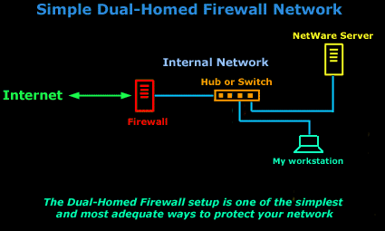
Basit Dual-Homed Firewall
Dual-homed firewall bir firewall kullanmanın en basit ve en genel yoludur. Internet, direk dial-up modem yada ISDN gibi diğer bağlantı tipleri üzerinden firewall’e girer. Bu konfigürasyon tipinde DMZ (De-Militarized Zone) bulunamaz. Firewall, üzerinde bulundurduğu filtreleme kurallarıyla yerel ağ ile internet arasındaki paket geçişini kontrol eder.

Slide 21
Burada firewall’in bir yüzü ile yerel ağın dışına, bir yüzü ile de yerel ağın içine bağlanıldığı için dual-homed olarak isimlendirilmiştir.
Bu yöntemin kolaylık avantajı bulunmaktadır. Eğer internet bağlantısı bir modem üzerinden ise ve sadece bir IP adresi varsa bu yöntem kullanılabilir.

Slide 22
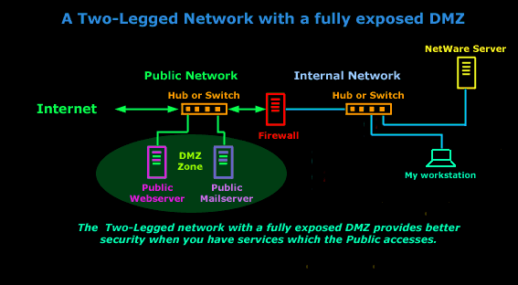
Bütünüyle Serbest Olan DMZ İçeren İki-bacaklı Network
Daha avantajlı olan bu konfigürasyonda, dışarıya çıkmayı sağlayan router dışarıda bir hub veya switch’e bağlıdır. Firewall ile filtrelenmeden dış dünyaya direk ulaşmak isteyen makineler bu hub’a bağlanır. Ayrıca firewall’in dışa açılan yüzü bu hub’a bağlıdır. Firewall’in diğer yüzü ise iç ağda bulunan hub’a bağlıdır.Firewall tarafından korunma ihtiyacı duyan makineler iç ağdaki hub’a bağlanırlar. İç ağdaki hub yerine switch kullanmak ek güvenlik ve hız avantajı getirir.

Slide 23
Şekilde DMZ bölgesi korumasız olarak internete açık durumdadır. Bu durum firewall’in konfigürasyonunu kolaylaştırmaktadır.
Eğer DMZ bölgesi için de sınırlı bir koruma sağlamak gerekirse iç ağı koruyan firewall’den tamamen ayrılmış olarak bir filtreleme gerçekleştirilebilir. DMZ bölgesi için sınırlı bir koruma, harici bir router ve çoklu IP adresleri kavramlarına bağlı olarak gerçekleştirilir.
DMZ bölgesi için sınırlı koruma sağlamak üzere iki çözüm mevcuttur. Birincisi çözüm; ikinci bir router/firewall kurmak.

Slide 24
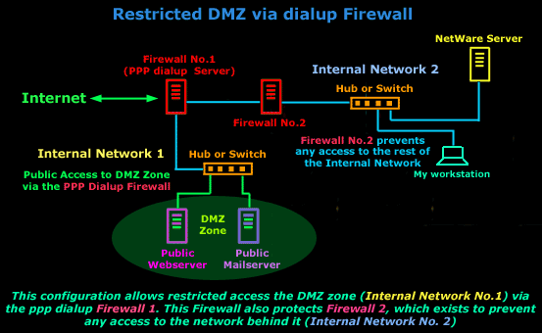

Slide 25
Eğer PPP üzerinden bağlanılıyorsa bu faydalıdır.
Burada bir makine dış router/firewall (Firewall No.1) dır. Bu makine PPP bağlantısını oluşturmak ve DMZ bölgesine olan ulaşımları kontrol etmekten sorumludur.
Diğer firewall (Firewall No.2) standart dual-homed firewall’dir ve görevi iç ağı korumaktır.
DMZ bölgesi için sınırlı koruma sağlamak üzere ikinci çözüm üç-bacaklı bir firewall oluşturmaktır.

Slide 26
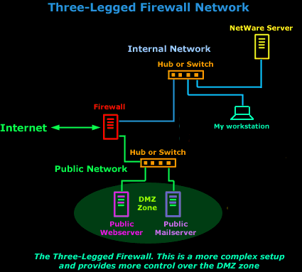
ÜÇ BACAKLI FİREWALL

Slide 27
Üç-Bacaklı Firewall
Bu, firewall kutusunda DMZ için ek bir ağ bağdaştırıcısına gerek duyulması anlamına gelir. Firewall, dış dünya ile DMZ arasındaki paket yönlendirmeyi;dış dünya ile iç ağ arasındakinden farklı yapacak şekilde konfigüre edilir.
Üç-bacaklı firewall’un dezavantajı ek olarak gelen karmaşıklıktır. DMZ bölgesine olan giriş/çıkış ve iç ağa olan giriş/çıkış tek bir geniş kurallar kümesi tarafından kontrol edilir. Dikkatli olunmazsa bu kurallar yanlış oluşturulabilir.

Slide 28
DMZ BÖLGESİ
DMZ, firewall tarafından daha az korunan, daha fazla erişime izin verilen bir bölgedir. Firewall’a üçüncü bir ağ çıkışı eklenmesi ve Internet'e servis verecek olan makinelerin(DNS, mail relaying, FTP gibi WEB servisleri) buraya konulması ile oluşturulur. Örneğin DMZ'deki makinelere NAT uygulanmayabilir, tahsisli IP numaralarına sahip olabilirler.

Slide 29
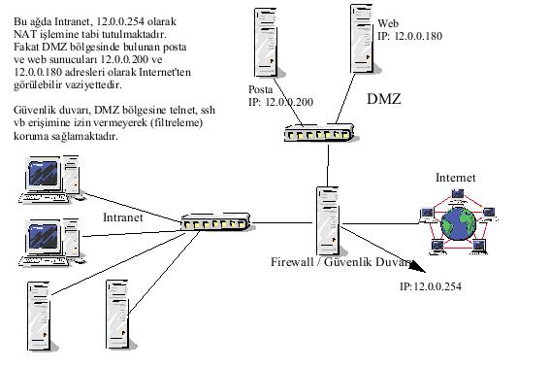

Slide 30
Firewall, telnet, ssh gibi kimi protokollerin buraya erişimini filtreleyerek DMZ bölgesindeki makinelere güvenlik sağlar. Dikkat edilecek nokta, DMZ'de bulunan makinelerin daha fazla erişime (ve dolayısıyla saldırıya) açık olmasıdır. Buradaki makineler dikkatli kurulmalı, güvenliğe aykırı protokoller vs. burada yer almamalıdır.

Slide 31
Bir kere DMZ bölgesine giren makinenin daha sonra iç ağa geri getirilmemesi gerekir. Bu makinenin bir yolla tehlike arz edecek duruma gelmiş olabileceği ve iç ağa geri getirilmesi durumunda ağın durumunun büyük bir tehlikeyle karşı karşıya kalabileceği farz edilir.

Slide 32
Denial of Service(DoS) Saldırıları
Denial of Service(DoS) saldırıları karşı sistemde çalışan servisin durdurulmasını amaç edinir. Web sunucuları artık http servisi veremez, e-posta sunucuları artık posta gönderip alamaz hale gelir.
Bu saldırılar 2 şekilde servisi durdurmaya çalışırlar.
  İşlemci, hafıza, bant genişliği gibi metaları sonuna kadar tüketerek
  Serviste bulunan bir zayıflığı kullanarak bu servisi durdurmak

Slide 33
Denial of Service Saldırılarının Analiz ve Engellenmesi
Sistemi korumanın ilk adımı değişik saldırıları anlamaktan geçmektedir. Daha önce söylendiği gibi bu tür saldırılar bitebilen bir kaynağın sonuna kadar tüketilmesi sonucunda ortaya çıkmaktadır. En popüler hedefler ağ bant genişliği, sistem hafızası, ağ stack hafızası, disk I/O, açık olan dosya sayısı limiti gibi işletim sistemi limitleri ve işlemcidir.

Slide 34
Bant Genişliği Saldırıları
Bant genişliğine yapılan saldırılar savunulması gereken en zor saldırılardan biridir. Bunlara karşı nasıl önlemler alınacağı tamamen ağ yapısına ve ISP’nin ne kadar yardımcı olmasına bağlıdır.
Bant genişliği saldırılarını önlemenin en iyi yolu, ağ geçidi üzerinde daha saldırgan içeriye paket yollayamadan bunu kesmektir.

Slide 35
Sunucularda tcpdump gibi bir yazılım kurulup aynı tür paketlerin arka arkaya geldiği sıraları takip etmek yerinde bir karar olacaktır. Aynı port’a gelen paketlerin tümünü incelemek, bu port’a paketleri gönderenin IP adreslerini gönderecek ve eğer bu IP adresleri çok fazla değilse bunları bloklamak sorunu ortadan kaldıracaktır.
Tabi ki eğer IP adreslerinin çok fazla olması durumda, paketlerde diğer benzerliklerin aranması gerekecektir. Bu, paket header’i, pencere büyüklüğü, fragmantasyon vs. olabilir.
Bu tür paketlerin de bu tür parametrelere göre bloklanması gerekir.

Slide 36
Sistem ve Servis Saldırıları
Bu tür saldırılar tüm ağdan çok tek veya birkaç sisteme yönelik olarak gerçekleştirilmektedir. Saldırı çeşitleri ise şöyledir:
  Ağ alt sistem sınırlamaları (saniye bazında çok yüksek paket sayısı)
  İşletim sistemi veya hafıza sınırlamaları (hafıza yenmesi)
  Dış veya işlemci sınırlamaları (yüksek sayıda geçerli istek)

Slide 37
Standart olarak ağ kartı paket aldığı her seferde IRQ’su üzerinde işlemciye bir interrupt(istek) yaratır. İşlemci bunu yakalar ve belli bir süreyi bu paketi ağ kartından almak için zaman ayırır. Yani her interrupt belli bir işlemci zamanını doldurmaktadır. Yeteri kadar IRQ üretildiği taktirde CPU’nun başka hiçbir işlem yapmaya zamanı kalmayacak ve sadece bu isteklere cevap verecektir. İç paketler beklemeye alınıp, sistem üzerinde kullanılan yazılımlar için gerekli hiç işlemci gücü kalmayacaktır. Paketler ağ üzerinden gelmeyi kestiğinde işlemci arka planda biriktirdiği tüm paketleri işleyecek ve bunun ile dakikalar saatler harcayacaktır.

